Slide 1
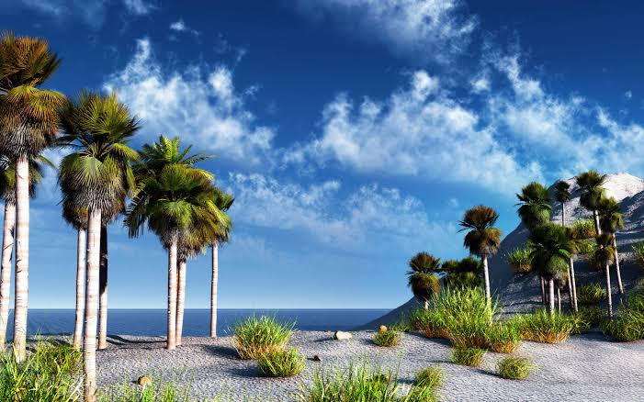
আজকের পাঠে স্বাগতম

Slide 2
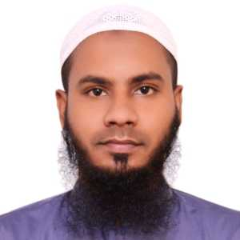
শিক্ষক পরিচিতি
মো. হাবিবুর রহমান (এম.এস,সি - গণিত)
সহকারি শিক্ষক
শীষপুর সরকারি প্রাথমিক বিদ্যালয়
সদর দক্ষিণ,কুমিল্লা ৷
ইমেইলঃ habibbd206@gmail.com

Slide 3
পাঠ পরিচিতি
শ্রেনিঃ তৃতীয়
বিষয়ঃ ইসলাম ও নৈতিক শিক্ষা
অধ্যায়: দ্বিতীয়
পাঠের শিরোনামঃ কুরআন মজিদ শিক্ষা
পাঠ্যাংশঃ কুরআন মজিদ.........লিখে আনবে।

Slide 4
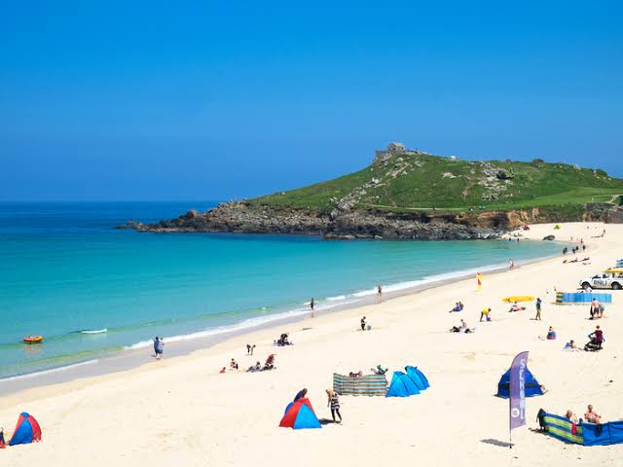
শিখনফল
এই পাঠ শেষে শিক্ষার্থীরা …
১.১ কুরআন মজিদের পরিচয়, গুরুত্ব ও তিলাওয়াতের ফজিলত বলতে পারবে ।
1.২ আগ্রহের সাথে কুরআন মজিদ প্রতিদিন তিলাওয়াত করবে ।

Slide 5
বলতো এটা কিসের ছবি ?
কুরআন শরীফ

Slide 6
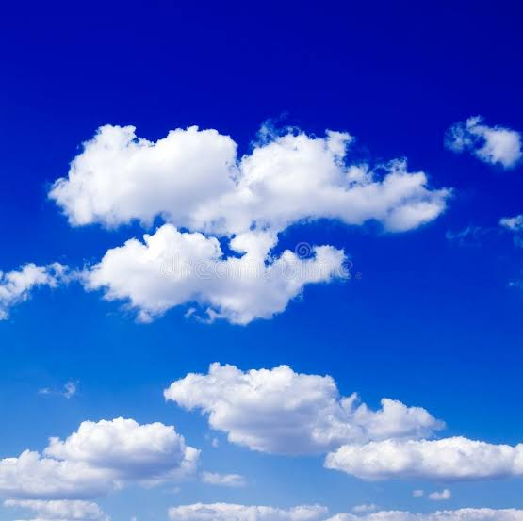
আজকের পাঠ
কুরআন মজিদ শিক্ষা করা

Slide 7
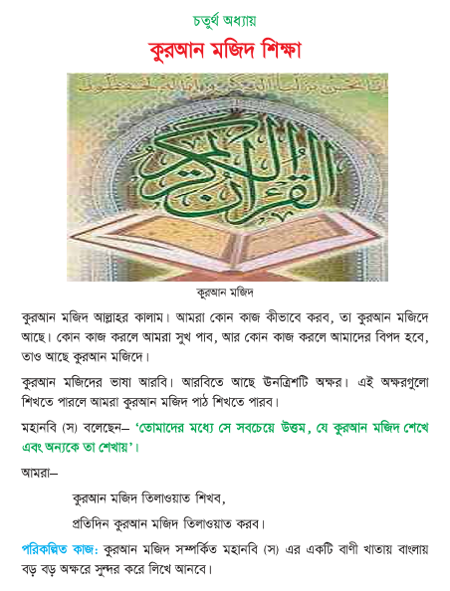
পাঠ্যবই সংযোগ
পাঠ্য বইয়ের ৪১ পৃষ্ঠা।

Slide 8
মহানবি (স) বলেছেন-
তোমাদের মধ্যে সে সবচেয়ে উত্তম ,
যে কুরআন মজিদ শেখে
এবং
অন্যকে তা শেখায় ।

Slide 9
জানো কি ?
১) কুরআন মজিদ কার কালাম ?
২) কুরআন মজিদের ভাষা ?
৩) আরবি হরফ কয়টি ?

Slide 10
উত্তরঃ ১. আল্লাহর
২. আরবি
৩. ২৯ টি

Slide 11
প্রশ্নের উত্তর বলি...
ক) কুরআন মজিদ কার কালাম ?
..............................আল্লাহর......।
খ) আমরা প্রতিদিন কী করব ?
..............................কুরআন তিলাওয়াত......।
গ) আমরা প্রত্যেক নামাযের কী তিলাওয়াত করব ?
..............................কুরআন .....................।

Slide 12
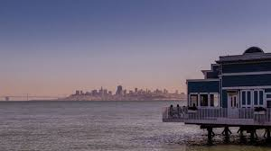
মূল্যায়ন
শূন্যস্থান পূরণ করি......
ক) কুরআন মজিদ..................কালাম ।
আল্লাহর
খ) কুরআনের ভাষা............. ।
আরবি
গ) আরবি অক্ষর.........টি ।
২৯
ঘ) রাসুল (স) বলেছেন “তোমাদের মধ্যে সেই............ । “
উত্তম

Slide 13
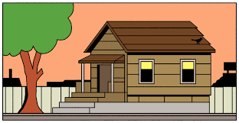
বাড়ির কাজ
কুরআন মজিদ সম্পর্কিত মহানবি (স) এর একটি বাণী খাতায় বাংলায় বড় বড় অক্ষরে সুন্দর করে লিখে আনবে ।

Slide 14
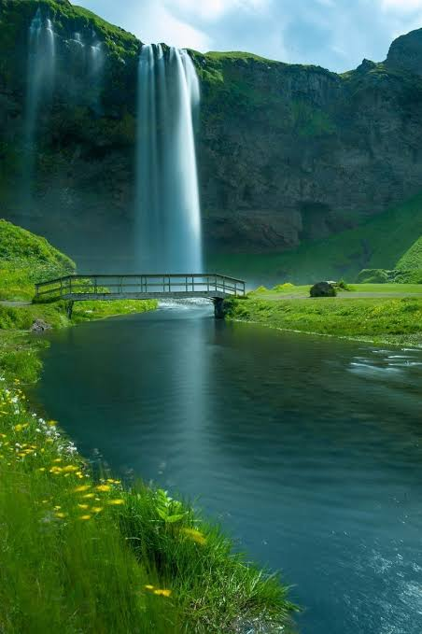
সবাইকে ধন্যবাদ
বাড়িতে থেকো,নিরাপদে থেকো।

